Slide 1
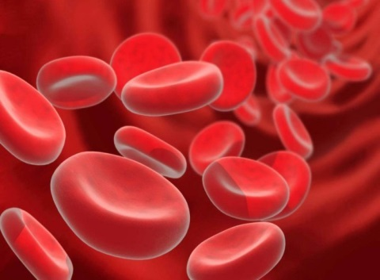
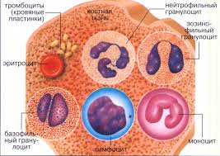
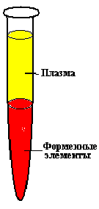
ФИЗИОЛОГИЯ СИСТЕМЫ КРОВИ

Slide 2
ПЛАН ЛЕКЦИИ
Система крови, значение, состав и количество крови
Форменные элементы крови (ФЭК): значение, количество и изменение при мышечной работе
Группы крови, системы АВО и Rh. Переливание крови.
Плазма крови, состав, физико-химические свойства крови и плазмы (осмотическое и онкотическое давление, КЩР (КОС), изменение при мышечной работе
Защитные функции крови (иммунитет, гемостаз)
Нейрогуморальная регуляция кроветворения. Адаптация крови к физическим нагрузкам.

Slide 3
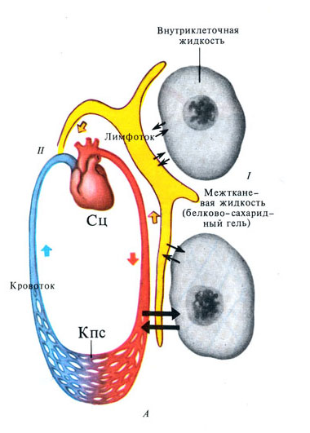
Кровь как ВСО, состав крови, значение, количество крови
Кровь – жидкая соединительная ткань красного цвета
Кровь - часть ВСО.
Основным свойством крови как ВСО является гомеостаз.

Slide 4
Система крови (по Ланге
1) кровь – жидкая соединительная ткань красного цвета
2) органы кроветворения (селезёнка, печень, красный костный мозг, лимфа)
3) органы кроверазрушения (селезёнка, печень)
4) органы регуляции кроветворения (ВНС, гормоны, тканевые гормоны)
ОЦК (объём циркулирующей крови): 5-6л ( ♂ - 7%; ♀-6%)
Депо крови: селезёнка, печень, сосуды лёгких, кожи

Slide 5
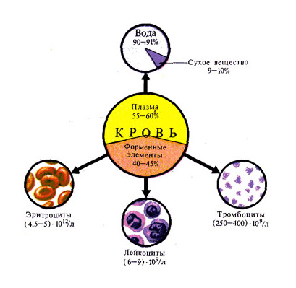
Кровь как ВСО, состав крови, количество крови

Slide 6
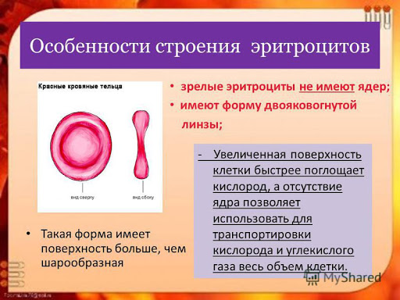
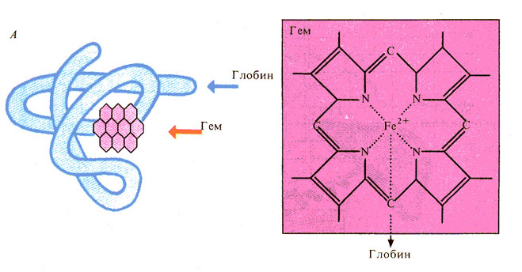
ЭРИТРОЦИТЫ КРОВИ. ГЕМОГЛОБИН ЭРТРОЦИТОВ
Эритроцит человека

Slide 7
СОЕДИНЕНИЯ ГЕМОГЛОБИНА
I. Физиологические соединения
оксигемоглобин (HbO2)
карбгемоглобин (HbСO2)
II. Патологические соединения
карбоксигемоглобин (HbСO)
метгемоглобин

Slide 8
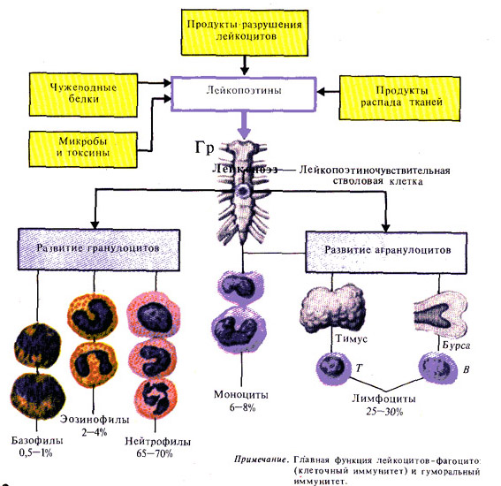
ЛЕЙКОЦИТЫ КРОВИ

Slide 9
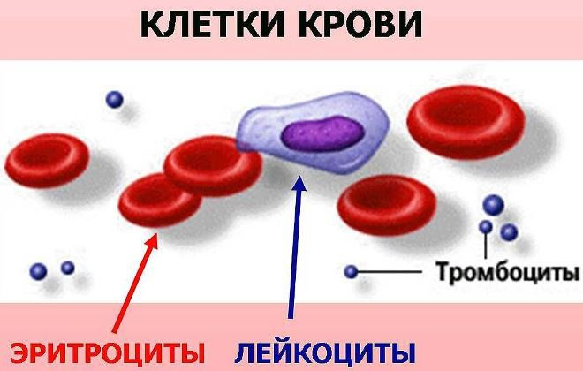
ТРОМБОЦИТЫ КРОВИ

Slide 10
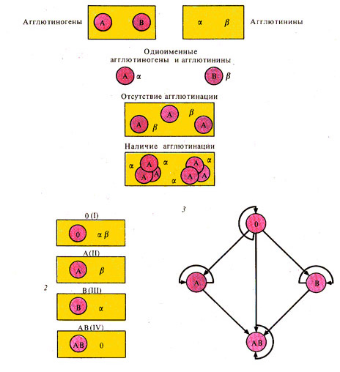
ГРУППЫ КРОВИ: СИСТЕМА АВО

Slide 11
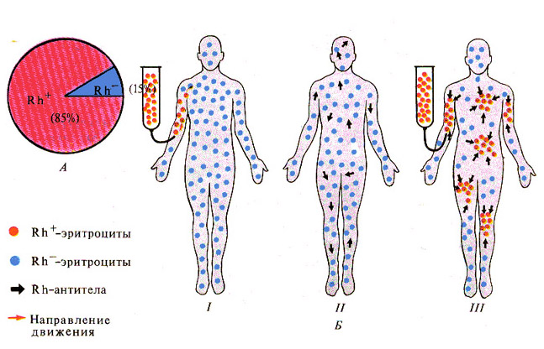
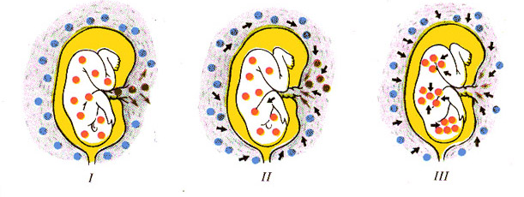
ГРУППЫ КРОВИ: Rh

Slide 12
БЛАГОДАРЮ
ЗА ВНИМАНИЕ!

